Slide 1


MEDIA MENGAJAR
BUPENA
UNTUK SD/MI KELAS 4
Notes:
Warna tulisan BUPENA disesuaikan dgn jenjang kelas

Slide 2


Variasi dan Kombinasi Pola Gerak Dasar Manipulatif
BAB
3
Gerak manipulatif membutuhkan koordinasi gerakan otot, mata, tangan, dan kaki.
Kombinasi Gerak Melempar dan Menangkap Bola
Melempar bola
Menangkap bola
Menendang Bola Menggunakan Kaki Bagian Dalam
Menahan bola

Slide 3

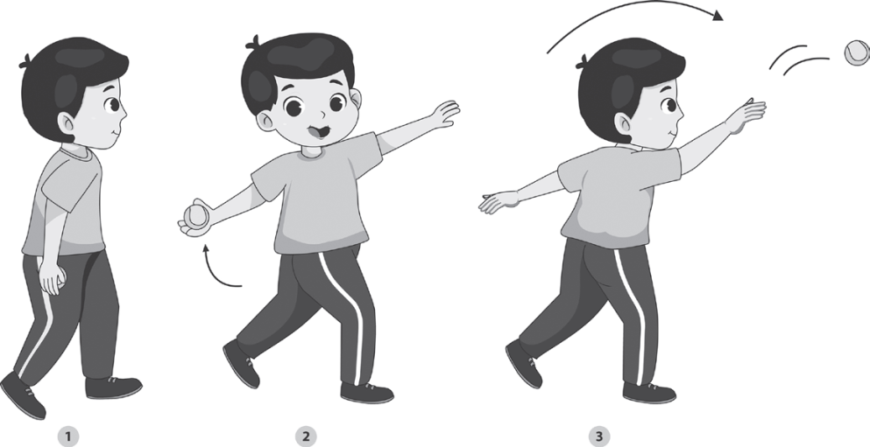
1. Gerak Melempar Bola
Gerak melempar dilakukan untuk melontarkan suatu benda dengan menggunakan satu atau dua tangan.
Melempar bola melambung.
Melempar bola mendatar.
Contoh gerak melempar bola melambung.
Melempar bola menyusur.

Slide 4
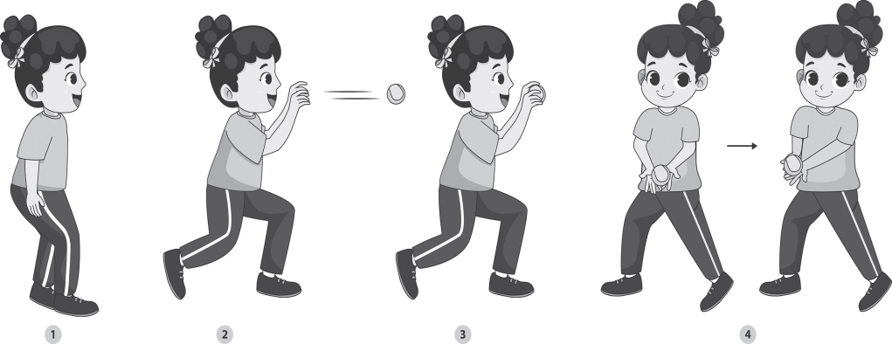
2. Gerak Menangkap Bola
Menangkap bola biasanya menggunakan tangan, baik dua tangan maupun hanya satu tangan.
Menangkap bola melambung.
Menangkap bola mendatar.
Gerak menangkap bola mendatar.
Menangkap bola menyusur.

Slide 5
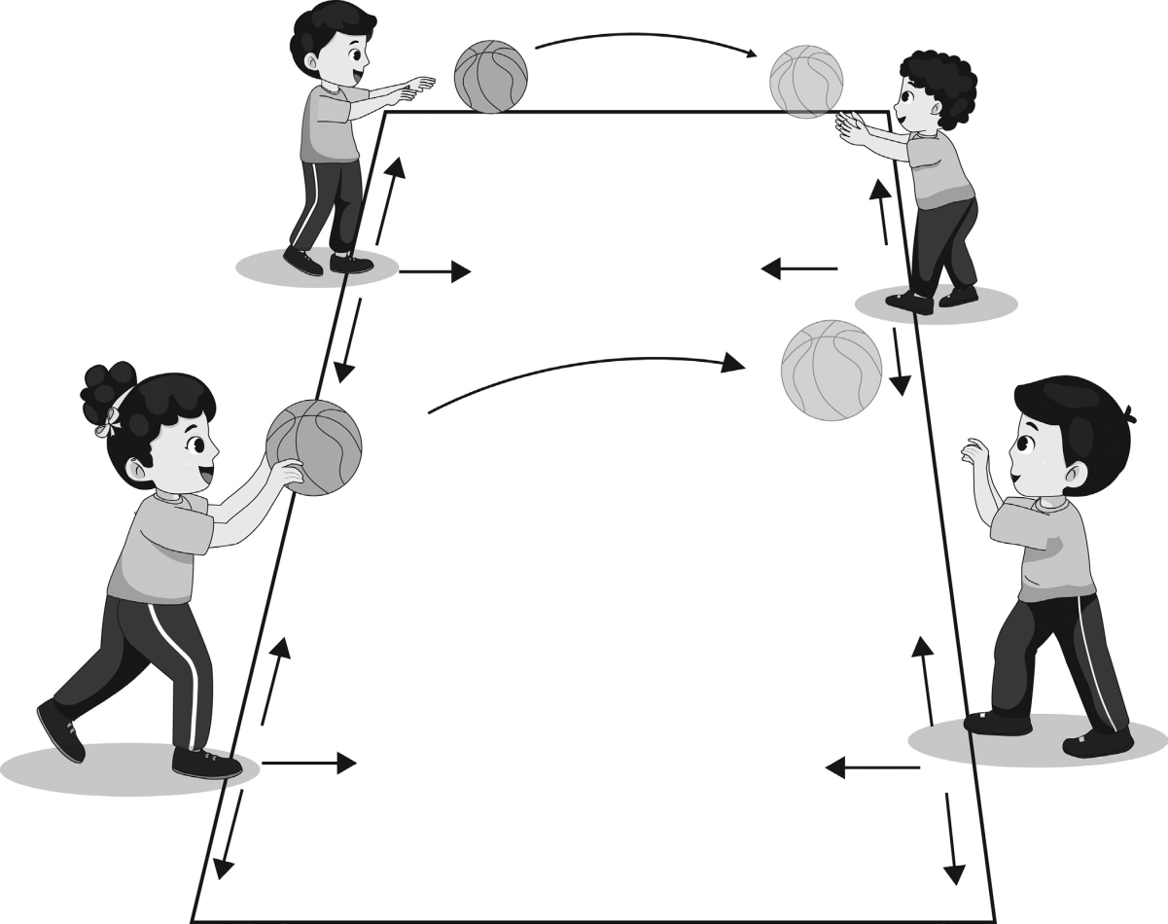
3. Kombinasi Gerak Melempar dan Menangkap Bola

Slide 6
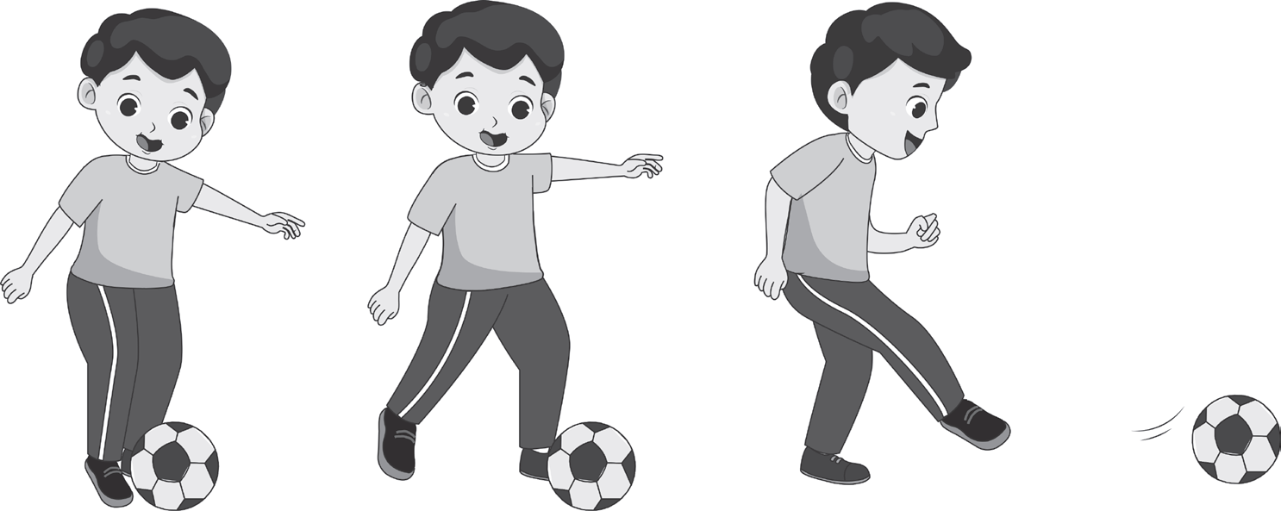
4. Gerak Menendang Bola Menggunakan Kaki Bagian Dalam

Slide 7
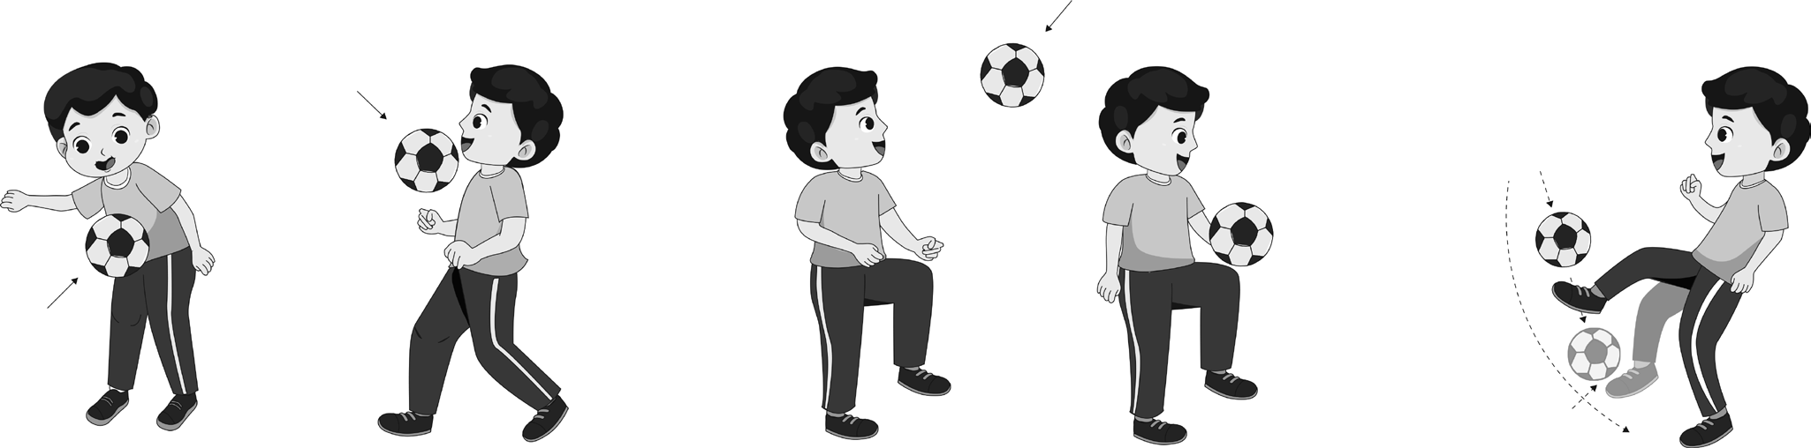
4. Gerak Menahan Bola

